Slide 1

HAGKVÆMT HÚSNÆÐI
“Að geta flogið úr hreiðrinu”
Gísli Örn Bjarnhéðinsson

Slide 2

Fyrstu kaup! Lága útborgun!
Hagkvæmt! Lága greiðslubyrði!
Húsnæðisöryggi! Að geta sparað!
Eignast eigið fé! Sveigjanleika!
Vistvænt! Lág skuldsetning? Staðsetning
Fyrstu kaupendur þurfa leggja hart að sér ! Raunhæfar væntingar!
Samfélagið þarf að skapa viðráðanleg aðlaðandi tækifæri – stökkpall
Hugvitsamlega hönnun og byggingaraðferðir
  Hugmyndafræði sem styður við kaupanda, er margnota og hleypir næstu kynslóðum líka að !

Slide 3

Lóðaverð 5m á einingu í forsendum.
Af 2,5m eru 500þ.kr. í eigin efniskaup.

Slide 4



Byggja litlar hagkvæmar einingar – lægra einingaverð.
40 fm 2ja. 55-60fm 3ja.herb.
Kaupandi með í fjármögnun verkefnis, tryggt af banka – lægri fjármagnskostnaður.
DIY - Kaupandi klára einfaldari innviði sjálfur á hagkvæman einfaldan hátt að eigin smekk. Námskeið, ráðgjöf og byggingastjórn innifalinn. Afslættir hjá birgjum – lægri stofnkostnaður.
Að hjálpa fólki að hjálpa sér sjálft !

Slide 5

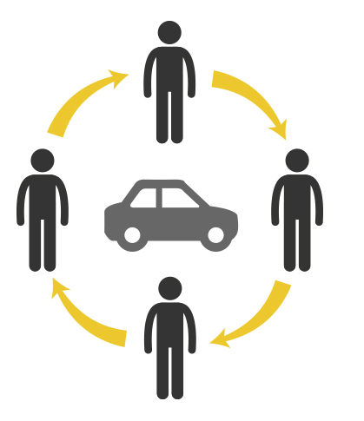
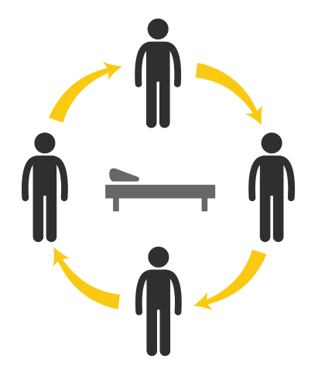
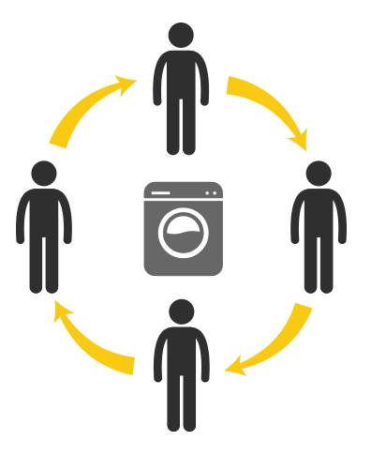
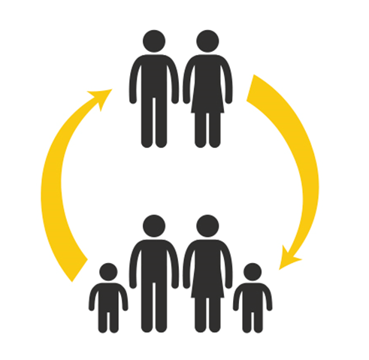
Hluti leiga / hluti kaup. Eiginfjármyndun í gegnum sameiginlegt eignarhald (e. share ownership / rent to buy). Stigvaxandi eigið fé. Leiga víkur fyrir eigin fé.
Deililausnir auka gæði og lækka kostnað (gestaherb., þvottahús, félagsrými, deilibíll, netþjónusta ofl.).
Breyttar þarfir – ný kynslóð tekur við. Söluverð bundið vísitölu fasteignaverðs til að tryggja hagkvæmni og aðgang næstu kynslóða.

Slide 6
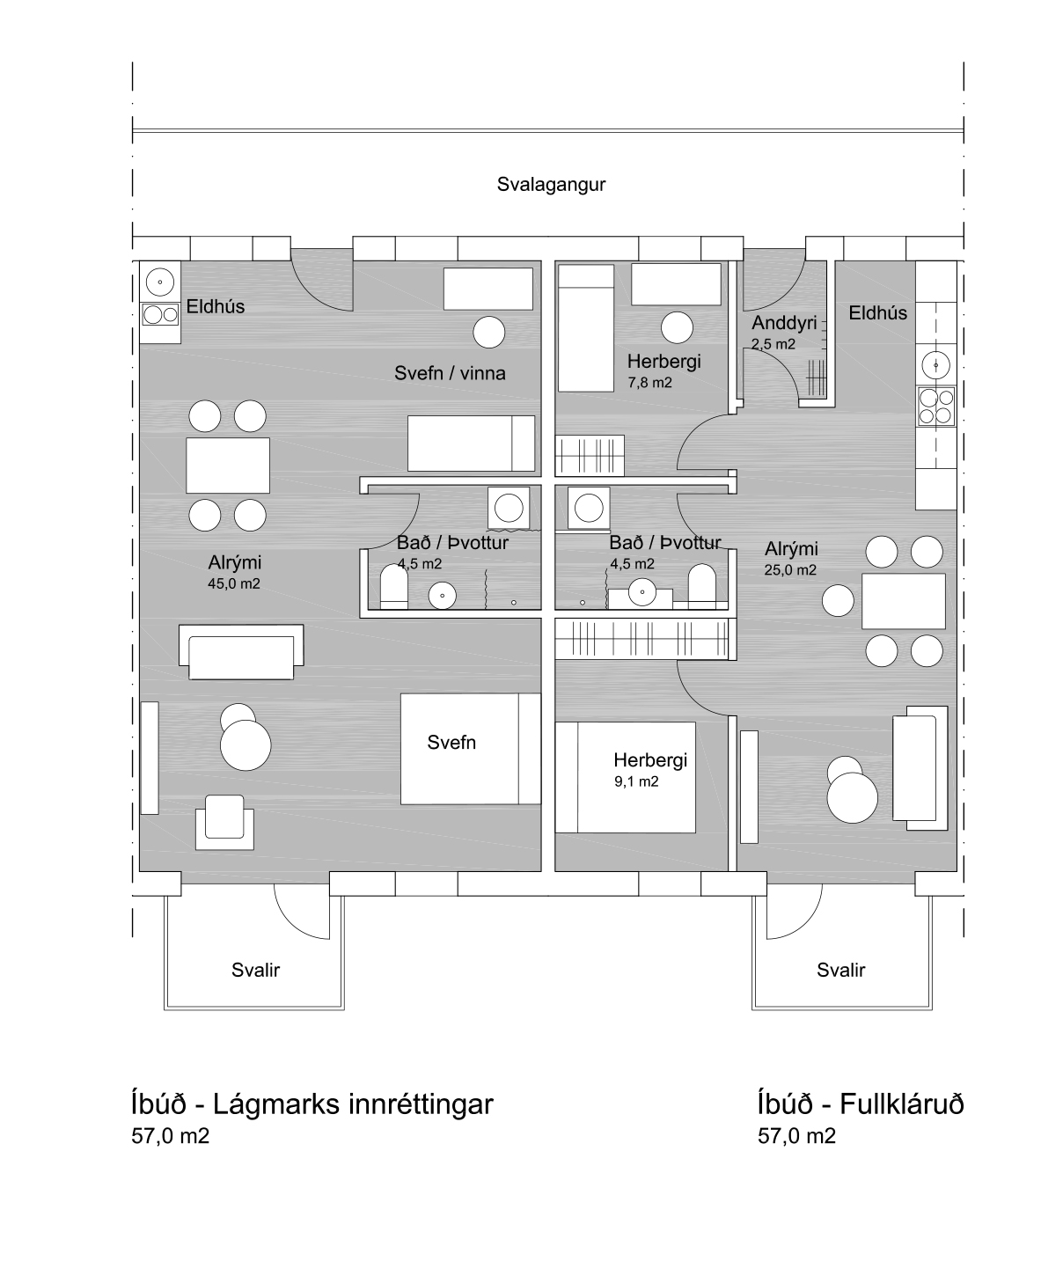
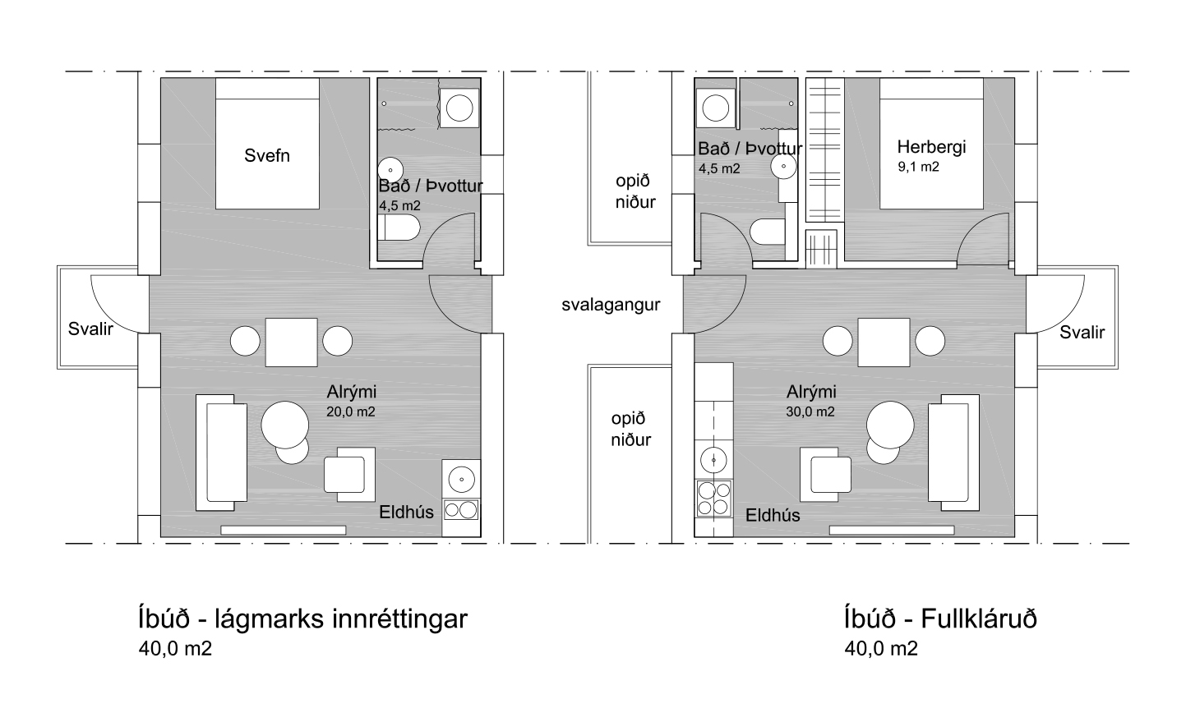


Dæmi um teikningar með og án innréttinga typa A (studio/2ja herb 40fm) typa B (3ja herb. 57fm):

Slide 7
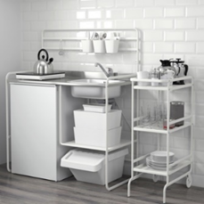
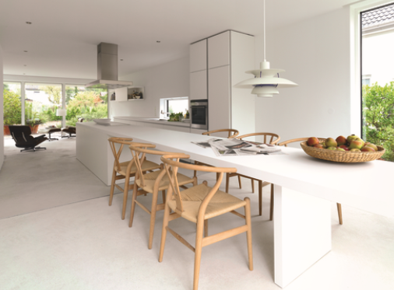
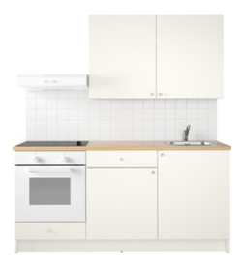
Hvernig þarf eldhús að vera… þegar maður er ungur og ástfanginn…
Kennir ráðdeild og sparnað … kaupum betra þegar búið er að safna…
…eða látum minna duga…

Slide 8














Hvert form hefur kosti og galla !
₊
_{Öryggi}
Almennar íbúðir / ASI
Búseturéttur
Félagslegt kaupleigukerfi
„Verkó“
Félög með kaup/sölukvaðir
Félagslegar íbúðir
Stúdentaíbúðir
Kaup/leiga
(e. shared ownership/equity)
Leigjandi
Trygging
Fasteignareigandi
Eiginfjár framlag
Íbúa-/afnotaréttur
Leigufélög á markaði
Einstaklingar að leigja út
₋
Eignamyndun
Meiri þjónusta/þekktari greiðslur
Minni þjónusta

Slide 9

gisli@urdarsel.is

Slide 10
Takk fyrir

